Slide 1
الاشتراط الاجرائي نظرية سكنر

Slide 2
يعتبر مع ثورندايك من علماء النفس الارتباطيين Connectionists الذين ركزوا على التعزيز

Slide 3
محاور نظرية سكنر
نوعا التعلم : السلوك الاستجابي والسلوك الإجرائي
متغيرات الاشتراط الإجرائي Operant Conditoning
المثيرات والاستجابات
تعلم السلوك الإجرائي
أنواع التعزيز
نظم التعزيز
التطبيقات التربويه
التعلم المبرمج

Slide 4
نظرية سكنر
السلوك الاستجابي السلوك الإجرائي
Respondent Behavior Operant Behavior
ينشأ نتيجة لمثيرات عادة ينشأ بدون مثيرات
يقف المتعلم موقف سلبي يقف المتعلم موقف إيجابي
لا يستجيب إلا بمثير لا ينتظر المثير
سلوك الكائن الحي يعتمد على النمط الكلي للمثيرات التي توجد بالموقف وليس على الارتباط بين مثيرات واستجابات محدده

Slide 5
أنواع المثيرات عند سكنر
المثيرات المستصدره
Elicting Stimuli
بيئيه تسبق الاستجايات
المثيرات المعززه المثيرات المميزه
Reinforcing Stimuli Stimuli Discriminative Stimuli
تعقب حدوث الاستجابات تسبق وتصحب الإجراءات
المثيرات المحايده
Neutral Stimuli
أحداث البيئه ليس لها تأثير على السلوك
إذاً سكنر يهتم بتفسير السلوك ومحدداته الخارجيه في ضوء معدل الإجراء الذي يحدث تحت شروط معينه ويؤدي إلى نمط السلوك المطلوب

Slide 6
استخدم سكنركائنات عديده وعدد بأسلوب الإجراء طبقاً لاختلافها مما أدى إلى وجود ثراء كبير في دراساته
التعزيز ينصب على الإجراءات التي يجريها الكائن الحي مثل رفع رأس الحمامه قول الطفل ( من فضلك )

Slide 7
التعزيز ينصب على الاجراءات التي يقوم بها الكائن الحي

Slide 8
اقتران المثير المحايد بالمثير الشرطي

Slide 9
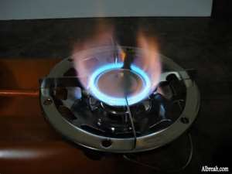
أنواع التعزيز عند سكنر
إيجابي سلبي
يرفض أسلوب العقاب ، عللي

Slide 10
نظم التعزيزعند سكنر
التعزيز المستمر التعزيز المتفاوت
نظام نسبة التعزيز نظام فترة التعزيز
(وحدة استجابه) (وحدة زمن)
1- نظام نسبة التعزيزالثابته
2-نظام نسبة التغزيز المتغيره
3- نظام فترة التغزيز الثابته
4-نظام فترة التعزيز المتغيره

Slide 11
نتائج دراساته على نظم التعزيز
وجد أن أساليب نسبة التعزيز تحقق أعلى معدل من الاستجابات الإجرائيه عن أساليب فترة التعزيز ما السبب ؟
إن ميل الكائن الحي نحو الاستجابه يكون ضعيفاً بعد التعزيز المباشر في كلا الأسلوبين لماذا ؟
إن معدل الاستجابات الاجرائيه بالنسبه لوحدة المعزز في جميع نظم التعزيز المتفاوت تكون أعلى مما تكون في نظام التعزيز المستمر .
إن مقاومة الاستجابه للإنطفاء في نظم التعزيز المتفاوت وخاصه في نظام نسبة التعزيز المتغيره تكون أقوى مما يكون في نظام التعزيز المستمر .
جميع دراسات نظم التعزيز لا تعني بكيفية تعلم الاستجابه الإجرائيه بل بكيفية الاستجابه بسرعه في ضوء شروط المكافأه المختلفه .

Slide 12
مفاهيم مرتبطه بنظرية سكنر
تعميم المثير
تعميم الاستجابه تشكيل السلوك
التدريب على الأعمال المعقده
العوامل المؤثره على انطفاء
الاستجابه الإجرائيه
حجم المعزز عدد مرات التعزيز عدد مرات الإنطفاء السابقه

Slide 13
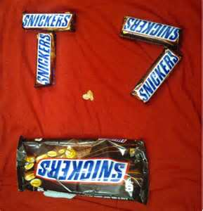

Slide 15
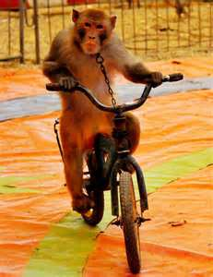

Slide 16
التطبيقات التربويه
تحليل اللغه كنظام للاستجابات الاجرائيه .
استخدام التعزيز في السياسه ، وضبط السلوك الاجتماعي والاقتصادي .
حاول استخدام أسس التعليم في بناء تنظيم اجتماعي أكثر مثاليه .
محاولاته علاج بعض اضطرابات السلوك .
مشكلات الفصل الدراسي والاتجاه إالى التكنولوجيا في التعليم
( بعض دراسات العلماء على هذه المشكلات )
التعلم المبرمج

Slide 17
شروط التعليم المبرمج
أنواع البرامج في التعليم المبرمج :
البرنامج الخطي البرنامج التفريعي
أنماط الاستجابات في التعليم المبرمج
استجابة الاختيار من متعدد الاستجابه المنشأه

Slide 18
مميزات التعلم المبرمج والانتقادات الموجهه له .

Slide 19
وضحي الهدف العام من مجموعة القواعد والأسس التي تنظم أساليب التعزيز المتقطع ؟
قارني بين السلوك الاستجابي والسلوك الاجرائي
عللي : يعتبر سكنر العقاب أسلوباً ضعيفاً في ضبط السلوك
تحدثي عن مميزات التعليم المبرمج والانتقادات الموجهه له .

Slide 21
والحمد لله رب العالمين

